Slide 1
تعداد الطلاب
بيانات التربية الخاصة
مصنفة حسب هويات
الطلاب وتجاربهم
روزانا بيسيغليا، دكتوراه
ماريجا جايسيك، دكتوراه
دائرة البحث والمساءلة

Slide 2
تعريفات
خطة التعليم الفردي IEP) ) تشمل برامج التعليم الفردي الرسمية وغير الرسمية وبرامج تعليم الموهوبين (حيثما تتم الإشارة إلى خطة التعليم الفردي في هذا المستند.)
مؤشر عدم التناسب يشير إلى مقياس تمثيل مجموعة ما في برنامج أو خدمة ما. فهو يجيب على السؤال فيما إذا كان تمثيل الأفراد الذين ينتمون الى هوية محددة في برنامج أو خدمة معينة بنفس نسبة تواجدهم في المجتمع الأوسع للمجلس.

Slide 3
مؤشر عدم التناسب
مؤشر عدم التناسب (م ع ا) يتم حسابه على النحو التالي:
مؤشر عدم التناسب (م ع ا) = % الطلاب من المجموعة أ في برنامج معين يحظى بالإهتمام________
% الطلاب من المجموعة أ في إجمالي عدد طلاب مجلس مدارس منطقة هالتون
التفسير
عندما تكون قيمة مؤشر عدم التناسب تساوي 1 فإن ذلك مؤشرا على التمثيل المتساوي أو المتكافئ بالنسبة الى إجمالي العدد المجتمع الأوسع.
عندما تكون قيمة مؤشر عدم التناسب تساوي أكثر من 1 فإن ذلك مؤشرا على التمثيل المفرط غير المتكافئ بالنسبة الى إجمالي العدد المجتمع الأوسع.
عندما تكون قيمة مؤشر عدم التناسب تساوي أقل من 1 فإن ذلك مؤشرا على التمثيل المتدني غير المتكافئ بالنسبة الى إجمالي العدد في المجتمع الأوسع.

Slide 4
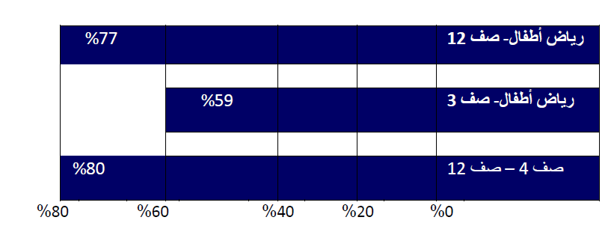
معدلات المشاركة – الطلاب الذين لديهم خطة تعليم فردي
معدلات المشاركة
Notes:
المشاركة الشاملة
طلاب رياض الأطفال الذين لديهم خطة تعليم فردي – 9,567 من إجمالي 12,393طالب = معدل مشاركة بنسبة 77%

Slide 5
من هم الطلاب الذين لديهم خطة تعليم فردي (IEP)؟

Slide 6
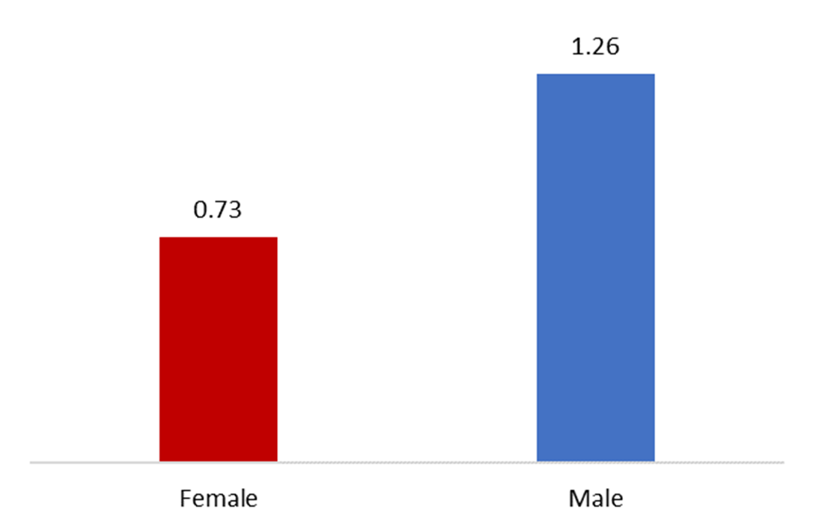
نسب التسجيل بخطة التعليم الفردي بحسب الجنس
إناث
ذكور
Notes:
الطلاب الذكور أكثر إحتمالا للحصول على خطة تعليم فردي بمقدار 1.26 مرة بالنسبة لإجمالي عددهم بين طلاب مجلس مدارس منطقة هالتون. إضافة الى ذلك فإن الطلاب الذكور أكثر إحتمالا للحصول على خطة تعليم فردي بمقدار 1.7 مرة مقارنة مع الطلاب الإناث (الرسم البياني لا يظهر ذلك ).

Slide 7
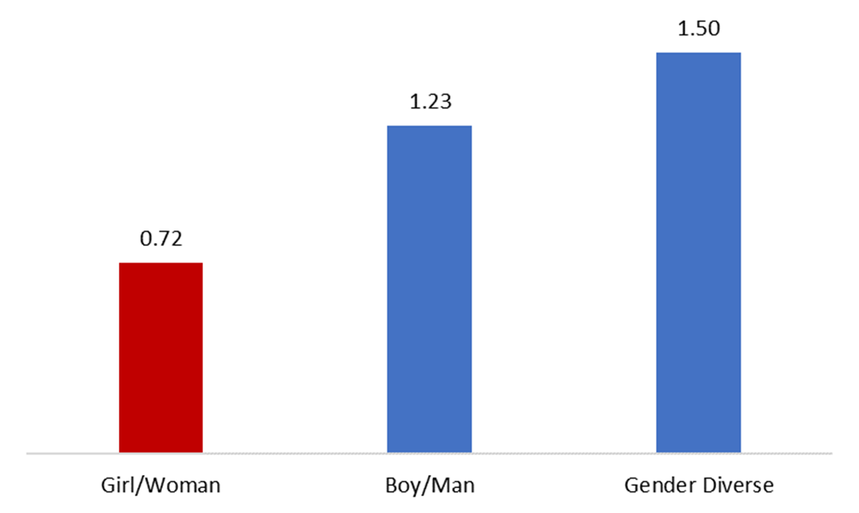
نسب التسجيل بخطة التعليم الفردي بحسب الهوية الجنسية
فتاة/إمرأة
فتى/رجل
متنوع الجنس
Notes:
الطلاب الذين يعرفون أنفسهم على أنهم فتى/رجل والطلاب المتنوعون بين الجنسين ممثلون تمثيلاً مفرطا بين الطلاب الذين لديهم خطة التعليم الفردي (IEP) . يزيد احتمال حصول الطلاب المتنوعين بين الجنسين على برنامج خطة التعليم الفردي بنسبة 1.5 مرة مقارنةً مع إجمالي عددهم بين طلاب مجلس مدارس منطقة هالتون، وهم أكثر إحتمالا ، بمقدار الضعف، للحصول على خطة التعليم الفردي مقارنة بالفتيات / النساء (الرسم البياني لا يظهر ذلك ). الفتيان/الرجال أكثر إحتمالا، بمقدار 1.7 مرة، للحصول على خطة التعليم الفردي مقارنة بالفتيات/النساء (الرسم البياني لا يظهر ذلك ). الطلاب الذين يعرفون أنفسهم على أنهم فتى/رجل هم أكثر إحتمالا، بمقدار 1.2 مرة، للحصول على خطة التعليم الفردي بالنسبة لإجمالي عددهم بين طلاب مجلس مدارس منطقة هالتون.

Slide 8
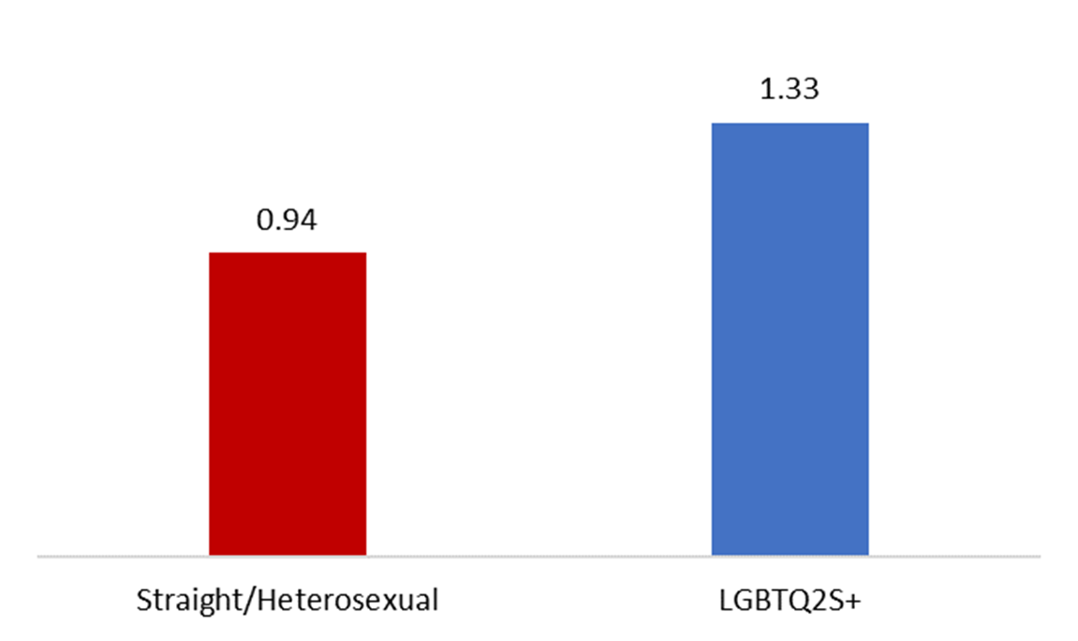
نسب السجيل بخطة التعليم الفردي بحسب التوجه الجنسي
مستقيم/يميل الى الجنس المغاير
مثلي/مثلية/مزدوج الجنس/عابر الجنس/حر الجنس الخ
Notes:
الطلاب المثليين والمثليات ومزدوجوا الجنس وعابرو الجنس وأحرار الجنس هم أكثر إحتمالا للحصول على خطة تعليم فردي بمقدار 1.3 مرة مقارنةً مع إجمالي عددهم بين طلاب مجلس مدارس منطقة هالتون.

Slide 9
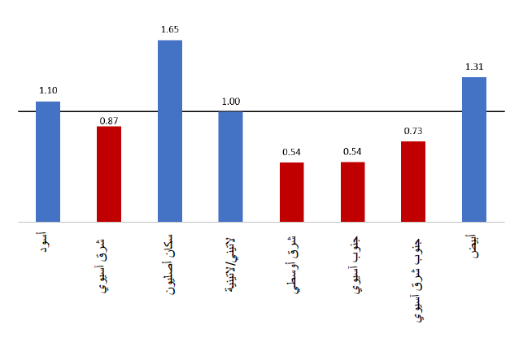
نسب التسجيل بخطة التعليم الفردي بحسب العرق
Notes:
الطلاب السود والسكان الأصليون والبيض ممثلون تمثيلا زائدا بين الطلاب الذين لديهم خطة تعليم فردي (IEP). وجدير بالذكر أن الطلاب من السكان الأصليين هم أكثر إحتمالا للحصول على خطة تعليم فردي بمقدار 1.6 مرة بالنسبة لإجمالي عددهم بين طلاب مجلس مدارس منطقة هالتون.

Slide 10
كيف يقيّم الطلاب الحاصلون على خطة التعليم الفردي (IEP)
مناخ مدرستهم وشعورهم بالانتماء والتمثيل الإيجابي؟

Slide 11
خطة التعليم الفردي وتقييم المناخ المدرسي والشعور بالانتماء
تقييم متدني للمناخ المدرسي
شعور بالإنتماء متدني
خطة تعليم فردي
بدون خطة تعليم فردي
خطة تعليم فردي
بدون خطة تعليم فردي
Notes:
الطلاب المنخرطون في خطة تعليم فردي (IEP) أكثر إحتمالا بمقدار 1.5 مرة بأن يبلغوا عن شعور متدني بالإنتماء وأكثر إحتمالا بمقدار 1.2 مرة بأن يعطوا تقييما متدنيا للمناخ المدرسي بالنسبة لإجمالي عددهم بين طلاب مجلس مدارس منطقة هالتون.

Slide 12
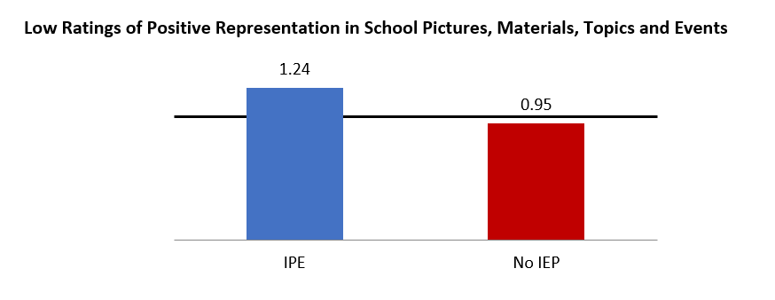
خطة التعليم الفردي والتمثيل الإيجابي
معدلات منخفضة للتمثيل الإيجابي في الصور والمواد والموضوعات والأحداث المدرسية
خطة تعليم فردي
بدون خطة تعليم فردي
Notes:
الطلاب المنخرطون في خطة تعليم فردي (IEP) أكثر إحتمالا بمقدار 1.2 بأن يقدموا تقييمات منخفضة حول التمثيل الإيجابي في الصور والمواد والموضوعات والأحداث المدرسية بالنسبة لاجمالي عددهم بين طلاب مجلس مدارس منطقة هالتون.

Slide 13
ما هو وضع الطلاب الحاصلون على خطة التعليم الفردي من حيث الراحة النفسية والمشاركة المدرسية والعلاقات؟

Slide 14
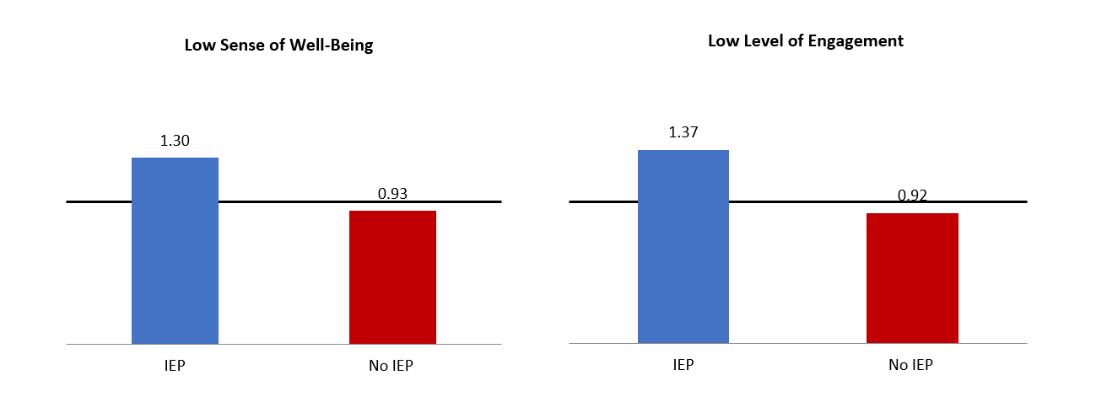
خطة التعليم الفردي والشعور بالراحة النفسية والمشاركة المدرسية
شعور متدني بالرفاه
مستوى مشاركة متدني
خطة تعليم فردي
بدون خطة تعليم فردي
خطة تعليم فردي
بدون خطة تعليم فردي
Notes:
الطلاب المنخرطون في خطة تعليم فردي (IEP) أكثر إحتمالا بمقدار 1.3 مرة بأن يبلغوا عن شعور متدني بالراحة النفسية وبمستوى مشاركة مدرسية متدني بالنسبة لاجمالي عددهم بين طلاب مجلس مدارس منطقة هالتون.
كما أنهم أكثر إحتمالا بمقدار 1.4 مرة بأن يبلغوا عن شعور متدني بالراحة النفسية ومستوى مشاركة مدرسية متدني مقارنة مع الطلاب غير المنخرطين في خطة نعليم فردي.

Slide 15
خطة التعليم الفردي والعلاقات
علاقة الطالب مع المعلم
علاقة الطالب مع الطلاب الآخرين
خطة تعليم فردي
بدون خطة تعليم فردي
خطة تعليم فردي
بدون خطة تعليم فردي
Notes:
الطلاب المنخرطون في خطة تعليم فردي (IEP) أكثر إحتمالا بمقدار 1.2 مرة بأن تكون علاقتهم بعلميهم أقل جودة، وأكثر إحتمالا بمقدار 1.53 مرة بأن تكون علاقتهم بعلميهم أقل جودة بالنسبة لاجمالي عددهم بين طلاب مجلس مدارس منطقة هالتون.

Slide 16
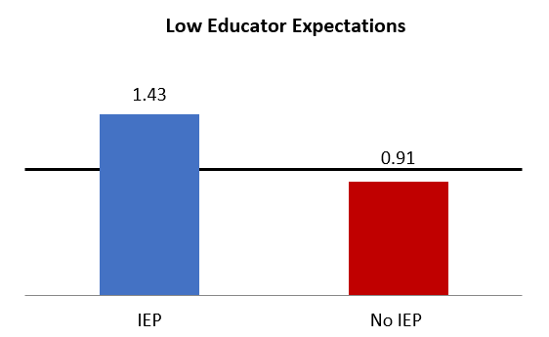
خطة التعليم الفردي وتوقعات المعلم
توقعات متدنية للمعلم
خطة تعليم فردي
دون خطة تعليم فردي
Notes:
الطلاب المنخرطون في خطة تعليم فردي (IEP) أكثر إحتمالا بمقدار 1.4 مرة بأن لدى المعلمين توقعات متدنية بالنسبة لاجمالي عددهم بين طلاب مجلس مدارس منطقة هالتون.

Slide 17
الخطوات القادمة
سيتم إجراء تحليلات إضافية من أجل مزيد من التصنيف لمجموعة خطة التعليم الفردي (IEP) وذلك من اجل الوصول الى فهم أفضل لتجارب ونتائج الطلاب ذوي الاستثناءات والمواقع المختلفة.
سيقوم الفريق الأول بتنقيح أهداف واستراتيجيات الاستجابة على نطاق المنظومة العامة.

